Slide 1
LIF PROJET RC4. Kaggle Challenge
Equipe : INAYA Victor PACCALIN Axel

Slide 2
Plan : I. Problèmatique A. Kaggle B. L’intelligence artificiel II. Réalisation A. Organisation Des Programmes B. Les Challenges III. Résultat A.Rendu

Slide 3

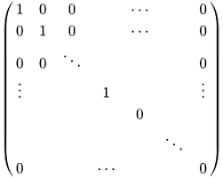

II. Réalisation

Slide 4
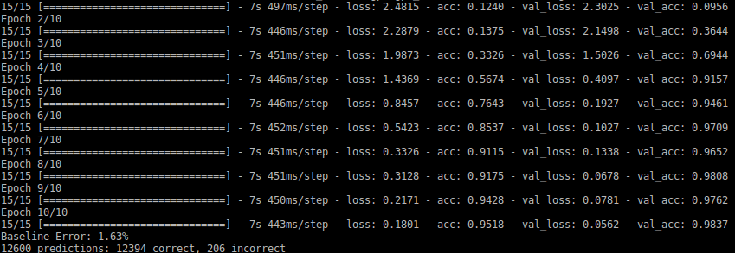
II.Réalisation : Apprentissage

Slide 5
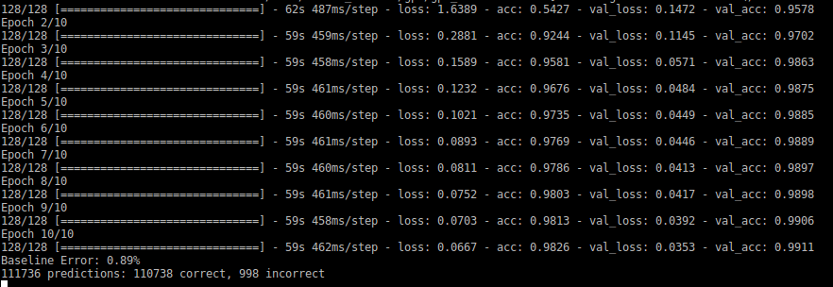
II.Réalisation : Apprentissage

Slide 6
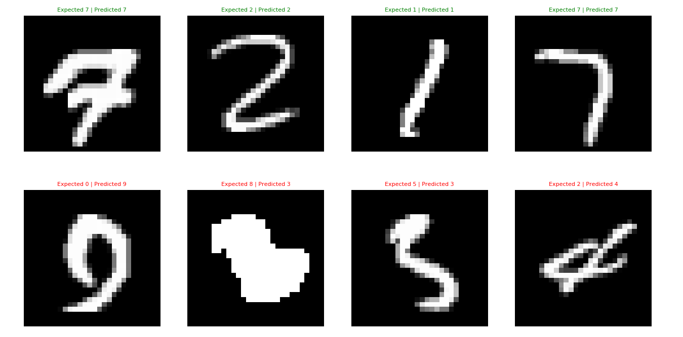
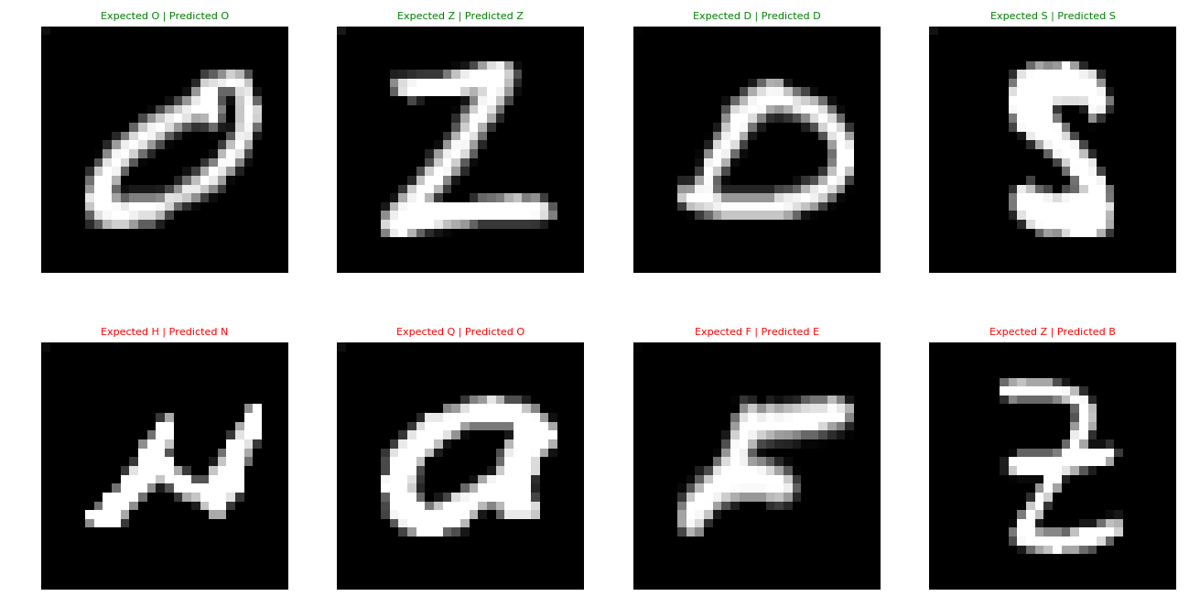
III. Résultat

